Slide 1
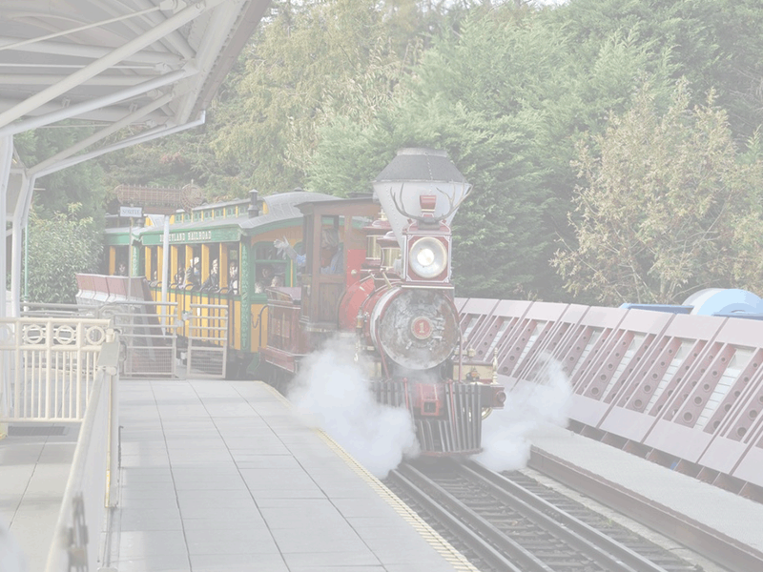
Урок-путешествие по теме:
«Тире между подлежащим и сказуемым»
(5 КЛАСС)
Головатая Т.П.
учитель русского языка
и литературы
Муниципальное бюджетное
образовательное учреждение
«Лицей №8»

Slide 2
Цель: изучить случай постановки тире между подлежащим и сказуемым, когда оба они выражены именем существительным в именительном падеже; закрепить материал на практике; поддерживать интерес к родному языку.
Задачи: научить учащихся правильной постановке тире между подлежащим и сказуемым; провести коррекционную работу; способствовать развитию мышления учащихся (использовать методы активного обучения).

Slide 3
Поездка на паровозике
Сегодня мы, ребята, отправляемся в путешествие из Орфоградска в город Пунтограмминск. Условно наш класс будет представлять собой паровозик, который состоит из трех вагонов. В каждом вагоне есть свой контролер, вы, ребята, будете пассажирами, а я вагоновожатой.
Город, куда мы едем, нам знаком. Но жители этого города очень педантичны. Они требуют соблюдения всех законов и правил. И чтобы не ударить в грязь лицом, мы должны усвоить один закон, одно правило: когда ставиться тире в простом предложении. Но мы побываем не только в городе Пунтограмминске, а также неуловимым ветерком и незримой стрелой пронесемся над многими станциями, на которых получим и выполним различные задания. Итак за дело, друзья!
А вы, уважаемые пассажиры, приобретайте скорее билеты! А билетами вам будут служить правильные ответы на вопросы и задания на каждой станции.
Все готовы путешествовать? Тогда отправляемся в путь (звонок).

Slide 4
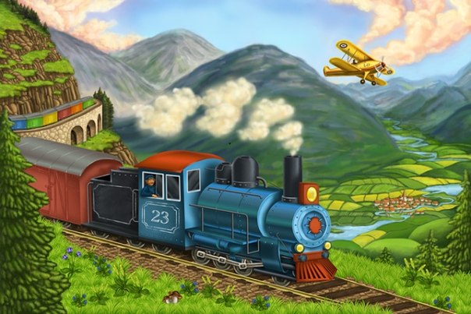

Slide 5
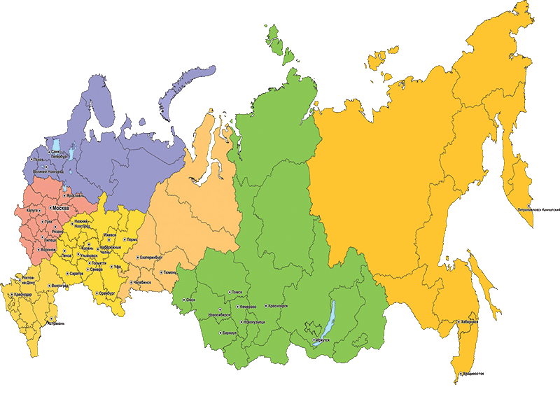
«Один за всех»
Теоретинск
Орфоградск
Пунктограмминск
Сообразительная

Slide 6
Станция Теоретинск
Итак, мы прибыли на станцию Теоретинск, где каждый вагон получает задание (по одному человеку от вагона к доске).

Slide 7

Составить схему предложения, над главными членами написать, какими частями речи они выражены.
Я ночую в старой беседке.
По утрам солнце бьет сквозь листву.
Даль чиста и светла.
1
Небо над головой голубое.
Подарок принес папа.
Два воробья с удовольствием заглядывают в беседку.
2
3
Синие лужи ослепительно сверкают под солнцем.
Она босиком побежит по свежей траве.
У папы три капли упали со шляпы.

Slide 8
(используется приём устного опроса «Светофор», если учащиеся знают правильный ответ поднимают зелёную карточку, если затрудняются с ответом –жёлтую карточку, не знают ответ - красную)
Какие члены предложения называются главными?
Что обозначает подлежащие?
С помощью каких вопросов можно в предложении найти подлежащие?
Какими частями речи может быть выражено подлежащие?
Что обозначает сказуемое?
На какие вопросы оно отвечает?
Какой частью речи оно чаще всего выражается?
А какими ещё частями речи может быть выражено сказуемое?

Slide 10
«Один за всех»
Теоретинск
Орфоградск
Пунктограмминск
Сообразительная

Slide 11
Город Пунктограмминск
В этом городе правит тире, а министрами являются подлежащие и сказуемое.
Однажды сказуемое и подлежащие заспорили: от чего зависит постановка тире между подлежащим и сказуемым. И тогда, чтобы успокоить своих министров мудрое тире издало указ. Но стенографист зашифровал его, и подлежащие со сказуемым не могут его прочитать.
Ребята, давайте поможем подлежащему и сказуемому решить их спор, выясним, когда ставится тире в простом предложении.

Slide 12
Рассуждение.
Выразительно прочитайте предложения. Найдите главные члены, укажите чем они выражены.
(Здесь мы наблюдаем новый вид сказуемого, которому возможна постановка вопроса «Кто он такой?», «Что это такое?»)
[— - ===]
Сущ. И.п. (что это такое?) Сущ. И.п.
Эльбрус – вершина Кавказа
(кто он такой?)
Снегирь - пухленькая красногрудая птичка
(что это такое?)
Язык - это история народа
(что это такое?)
Чтение - лучшее учение

Slide 13
Вывод: Если подлежащие и сказуемое выражены именем существительным в именительном падеже, между ними ставится тире. Если при сказуемом имеются слова «Это», «Вот» тире ставится перед ними.

Slide 15
«Один за всех»
Теоретинск
Орфоградск
Пунктограмминск
Сообразительная

Slide 16
Станция Сообразительная.
На этой станции мы погадаем на ромашке.
В середине ромашки написаны слова. Все они начинаются на букву Э (эхо, экран, экспорт, эпиграмма, эксперимент). Вы должны каждому слову найти его лексическое значение, которое написано на лепестке ромашки.
С данными словами и его лексическим значением сконструируйте предложение, подчеркните главные члены, обозначьте, чем они выражены.

Slide 17
Отраженный звук
Вывоз товаров за границу
ЭХО
ЭКРАН
ЭКСПОРТ
ЭПИГРАММА
ЭКСПЕРИМЕНТ
Короткое стихотворение сатирического содержания
Вертикальная поверхность для демонстрации фильмов
Научный опыт

Slide 19
«Один за всех»
Теоретинск
Орфоградск
Пунктограмминск
Сообразительная

Slide 20
Станция «Один за всех»
Вот наш паровозик прибыл на конечную станцию «Один за всех». Иногда приходит время принимать самостоятельное решение. Сейчас вам представиться возможность показать, насколько вы готовы действовать самостоятельно.

Slide 21
Расставьте недостающие знаки препинания.
Месяц это серебряный шар со свечою внутри.
Сам он по профессии парикмахер.
Роза царица цветов
Герда смелая и добрая девочка.
Она спасла Кая от злых чар Снежной королевы.

Slide 22
Путешествие закончилось. И я, вагоновожатая, хочу вас спросить. Как вы думаете, усвоили мы одно из правил, которого придерживаются жители Пунктограмминска?
Будут они довольны Вами?
Что было главным в нашем путешествии?
Что было интересным?
Что нового сегодня узнали?
Чему научились?
ДОМАШНЕЕ ЗАДАНИЕ
§33 упр.316 (319)
Урок завершён, до встречи на следующем уроке.

